Slide 1
PROJECTE
Luana, Ona, Gisela i Eloy
Tecnologia

Slide 2
INDEX
Estudi preliminar
Avantprojecte
Pluja d’idees
Seguretat i salut
Pressupost
Plànols

Slide 3
ESTUDI PRELIMINAR
El problema és que quan estàs en un restaurant o espai públic i tens necessitat d’anar al lavabo et trobes que el pany de la porta és molt brut i fa nosa tocar-lo. Per això hem pensat que d’alguna manera hem d’aconseguir obrir la porta sense haver d’embrutar-nos.

Slide 4
AVANTPROJECTE
Actualment el problema no té una solució clara, per tant es podria dir que és un invent nou, una nova idea sense solució actualment.

Slide 5

PLUJA D’IDEES
Havíem pensat a posar un rotllo de paper perquè cada persona que entrés netegi el pany. També se’ns havia ocorregut posar un sensor de moviment per obrir la porta, però s’accionaria sense voler i la gent no tindria intimitat. A més podríem posar una cortina, però la gent s’eixugaria i no és gens higiènic. Però la idea definitiva, és obrir la porta amb un botó que es situaria just al davant de la porta, així no t'embrutaries les mans.

Slide 6

SEGURETAT I SALUT
L’objecte i el sistema són segurs, no tenen ningun risc per a la salut. es necessiten professionals per instal·lar-ho i han de portar una protecció a la cara per dur a terme el tall del metall, i guants en tot moment.

Slide 7

PRESSUPOST
El material i la fabricació costa 20 euros i la instal·lació 15, amb un total de 35 euros. Per ser un sistema d’obertura de portes és una mica car, però ho compensa per l’efectivitat que presenta.

Slide 8
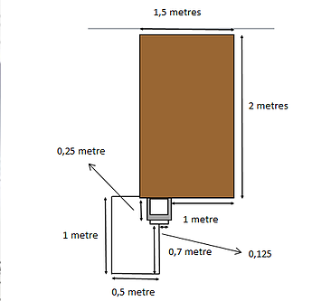
PLÀNOLS
El sistema és que quan algú posa pes sobre la palanca, aquesta pressiona el botó que quan es mou fa que la porta s’obri.

Slide 9
Aquest es el nostre projecte, espero que us agi semblat interesant.

